Slide 1
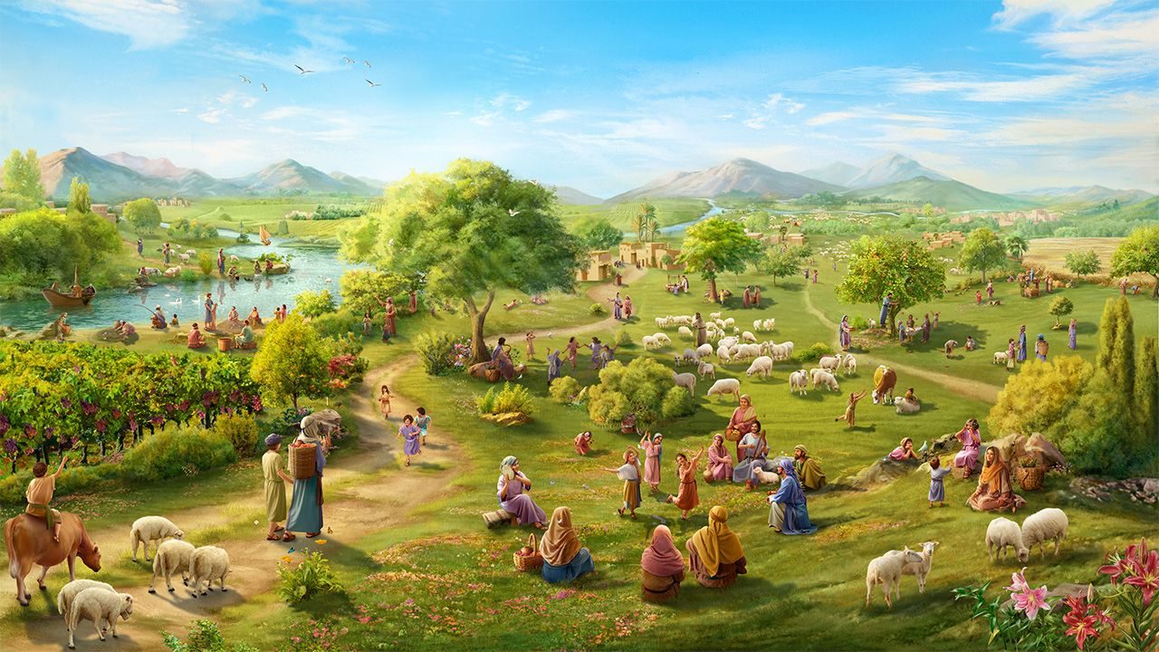
DI SA KISI SAN PRAMISI, SROTO INI HOWPU
Les 9 fu 29 Nofember fu 2025

Slide 2
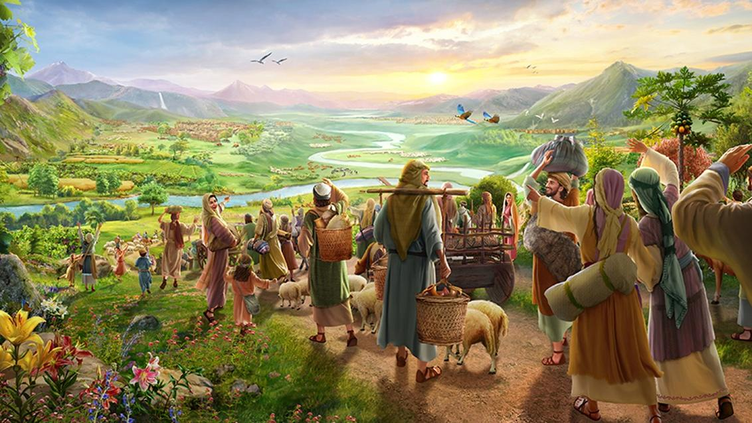
“Drai baka na yu tranga presi, di sroto ini howpu; tide mi taki dati mi sa meki yu kon bun, dobru, dobrun !” (Sakaria 9:12)

Slide 3

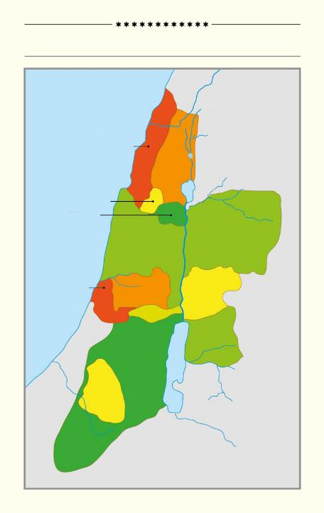
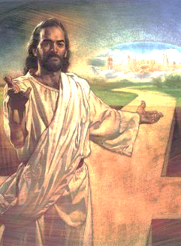
Furu fu a buku fu Yoswa, kapitri 13 gomiti 21, abi temake nanga a prati fu a kondre fu Kanan mindri den difrenti lo fu Istael.
DEN 12 LO FU ISRAEL
A mindri Se
Na mindri a sori fu difrenti presi, gi den sma , den lo , wi kan si wan kondre, di ben de kba fu Israel, ma na a srefi ten den no ben abi en herheri.
ASER
NAFTALÍ
Yeise, dede e gi wi a dyatanti , dati noya wi kisi a kondre kba, a kondre di Adam nanga Eifa ben lasi wan ten. Toku , wi “ sroto ini a howpu “, bika wi no kisi en ete.
SEIBULON
ISAKAR
MANASÉS
MANASE
A kondre ben lasi
A kondre di Gado e gi
Wini a kondre
Hori a kado
Kondre di wi teki baka
DAN
A
EIFRAIM
KAD
BENYAMÍN
RUBEN
B
YUDA
C
SIMION
B’
A’

Slide 4



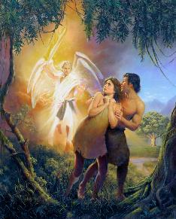
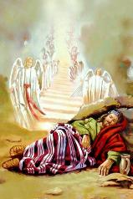
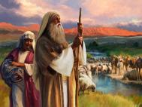

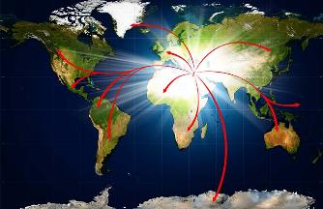
A KONDRE DI WI LASI
“So, Masra puru den ini a Dyari fu Eiden, fu wroko a gron pe den ben kmoto.” (Gein. 3:23 )
Gado poti den , Adam nanga Eifa fu tiri a grontapu disi.( Gein. 1: 27,28) dan A poti den ini a.Dyari fu Eiden. ( Gein. 2:8).
Di den no gi Gado yesi, a puru den drape. ( Gein.3: 23). Den no ben de basi moro fu Grontapu .
Ma Gado ben abi wan denki gi libisma fu teki a kondre di den ben lasi baka. Ini a fosi du, A gi Abraham, Isak nanga Yakop, wan pikin pis kondre: Kanan.( Gein. 13:14,15).
Safri safri a ben sa gro fu teki heri grontapu,te a koni fu Gado ben sa doro ala pipel nanga nasi( Yes. 11:9).
Di Israel no gi yesi a frander den fosi denki. Gado meki Abraham kisi pikin di kmoto na ston fu kisi san En ben pramisi: wi.( Luk. 3:8;Hebrei 6:11,12).

Slide 5



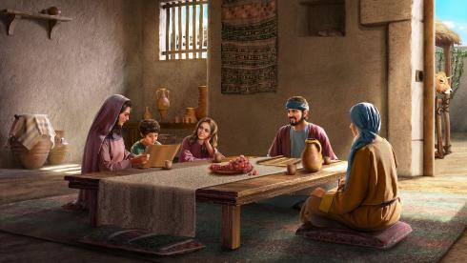
A KONDRE DI GADO GI
“Grontapu na fu Gado e’n ala sani na ini, grontapu nanga ala di e libi na en tapu.” (Singi 24:1)
Soleka fa Adam nanga Eifa no du noti i fu abi fu taki fu a Dyari fu Eiden, Abraham nanga den baka pikin fu en no du noti fu abi makti tapu a kondre di ben pramisi. A ben de wan kado fu Gado.
Wi kan si a kado disi leki wan oso di e yuru. Ala di Israel ben man libi ini Kanan, a doti ben de fu Gado. ( Singi 24:1).
A eiginari fu a oso na a wan di e sorgu fu onderhow dak, nanga den tra sani. So owktu na Gado na a wan di e sorgu fu alen, sorgu san prani, kar kon, sofasi Israel ben kan libi nanga fertrow ini a kondre di Gado ben gi den.
Leki fa a ben de ini Eiden, den ben musu ” pai” yuru: gi yesi.( Lefi.20:22) . A ben wan libi makandra: lobi Gado e'n breiti nanga En blesi.
Esde, leki tide, e tan wan bribi tori.( Hebrei 11:9-13).

Slide 6


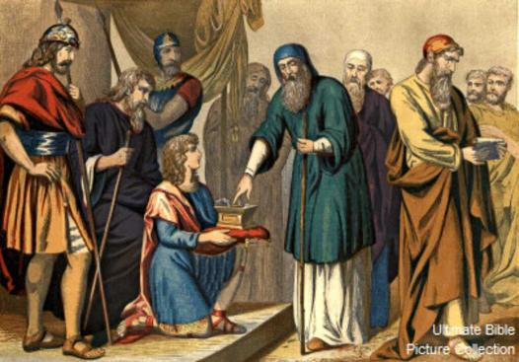
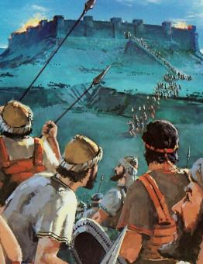
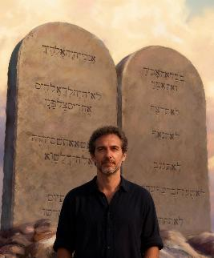

TEKI A KONDRE
“dan prati en leki wan sani di yu kisi,gi den neigi lo nanga a afu lo fu Manase.” (Yoswa 13:7)
Di Yoswa kon owru,Gado komandi en fu prati a kondre gi den lo fu Israel,owktu den pisi di no ben wini ete. ( Yoswa 13:1-7).
A kondre ben de fu den, ma den ben meki muiti ete fu teki en. Gado no e du sani ,pe Ai poti sma na wan sei. A wani taki wi musu teki prati.
Ala den feti fu wini, a wini no ben den eigi du,ma Gado du ! ( Deut.9:5). Leki Israel ,wi no man du noti fu kisi a blesi libi e'n fu kisi san pramisi. ( Eifeise 2:8, [;Gal. 3:29) Ma efu den ben feti … san wi mus du tide?
Di wi ferlusu, Gado e aksi wi tu sani, wi di sa kisi : gi yesi( Fil. 2:12) nanga tangi.( Hebrei 12:28).

Slide 7

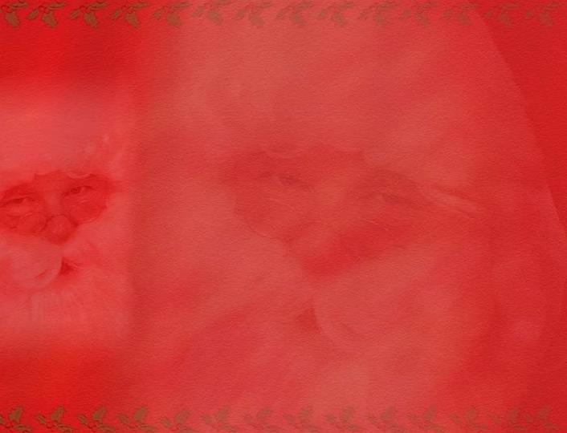
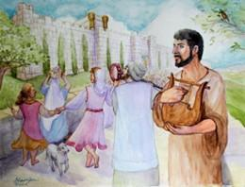
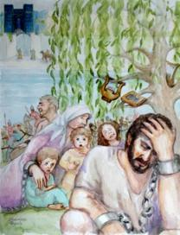
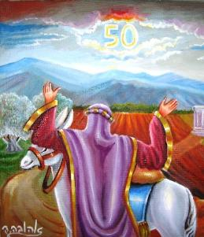
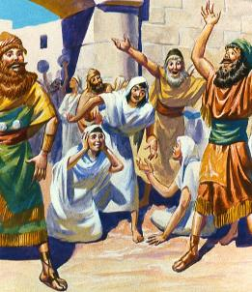
HORI A KADO
“Noiti a kondre sa seri,bika a kondre na fu Mi ;bika yu na wakaman nanga koiriman.Naf’ Mi !” (Leif. 25:23)
Di den kisi den pisi, spesrutu skrifi ben de ,fa den ben musu gebroiki a kondre:a Sabatyari nanga a granfesayari.
A Sabatyari, wan langa hari fu a Sabat, ben meki a doti rostu ( Leif.25:2-5) Di den no du so, dat' meki den ben tyari den go na wan tra kondre.( 2 Historia 36:20,21).
A granfesayari ben de fu gi doti baka na den di ben abi a doti sens ten.sofasi ala ben sa abi san den ben kisi sens ten.( Leif. 25:10,23,40,41).
Fu luku en krin, disi ben de a prenspari marki fu a bun yunsu: fu gudu nanga poti wan no ben sa de,wrokoman nanga wroko basi, sma di abi gudu nanga di no abi, fu poti wi ala a srefi, fu wi si dati wi ala abi Gado kenade fanowdu.

Slide 8

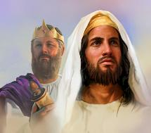
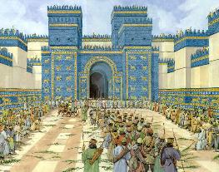
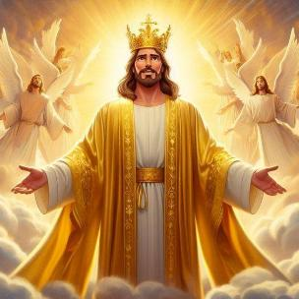
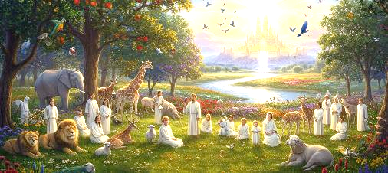
A KONDRE DI DEN WINI
“Den sa libi ini a kondre di mi gi mi dinari Yakop, a kondre pe den grani wan yu ben libj. Den nanga den pikin e'n den pikin fu den pikin sa libi drape fu tego e'n David mi dinari sa de kownu boi fu tego” (Esekiel 37:25)
Baka di den no ben gi yesi, Israel ben hopo puru ini den kondre e'n trowe go ini a kondre Babilon.Ma Gado no libi den soso.
A pramisi fu tyari den kon baka, fu gi den a kondre fu tego e'n poti David leki kownu na den tapu.( Eisikiel 37: 25.) Ma Israel no ben abi a kondre dati fu tego e'n David ben dede langa ten kba. San a profeiti ben wani fu bedoi?
Dyaso Yeises brotyas, dati a.tru Kownu di sa tiri fu tego, En di tangi fu en brudu e gi wi a dyaranti fu wan tego sani , di wi sa kisi.
Na en e meki den pramisi kon tru.( Roma 15:8;2 Kor.1:20).ini En wi e kisi den blesi noya e'n ini den ten di e kon,a pramisi de fu den sani di e kon.( 1 Petr.1:3,4) Heri esi wi futu sa tnapu ini a kondre di ben pramisi.

Slide 9

“Fu di den no gi yesi na Gado, Adam nanga Eifa lasi Eiden. Bika sondu kon a heri grontapu kisi fruku. Ma efu a folku fu Gado ben du san Gado taki, den kondre ben sa gro bun sani baka, nanga ala moi. Gado srefi sori den fa fu waka , fa fu wroko a doti.e'n pe den sa musu wroko makandra nanga En fu seti grontapu bun baka. Sofasi a heri kondre , di Gado na basi ,ben sa de wan les di wi ben kan si na yeye fasi. Leki efu wi hori den kebot na yeye fasi ,grontapu ben sa gi den gudu fu en, so te wi gi yesi na den kebot fu libi makandra, a ati fu den sma ben sa sori a maniri fu En”
EGW (Christ's Object Lessons, p. 289)

